Slide 1
Samsung Innovation Campus

Slide 2
DeepThinking
DeepThinkers

Slide 3
DeepThinking
UNIDAD 1. Título
1.1. Subtítulo
1.2. Subtítulo
1.3. Subtítulo
UNIT 2. Título
2.1. Subtítulo
2.2. Subtítulo
2.3. Subtítulo
UNIT 3. Título
3.1. Subtítulo
3.2. Subtítulo
3.3. Subtítulo
DeepThincking
Notes:
Note:

Slide 4
Descripción Objetivo
Introducción
Nuestro proyecto es un solución tecnológica de chatbot, reconocimiento facial y algoritmo de recomendación, que en conjunto servirán para asociarlos a una página web para empezar a realizar ventas al desplegar la misma.
Impulsar la economía nacional, apoyando a pequeñas, medianas y grandes empresas, que deseen emprender o actualizar su negocio con tecnología I.A, para optimizar el despliegue y puesta en funcionamiento de la empresa.
DeepThincking

Slide 5
Misión Visión
Apoyar a todas aquellas empresas que deseen optimizar su flujo de trabajo, especialmente en los emprendimientos actuales y futuros.
Lanzar nuestra solución de software al mercado, para que las empresas puedan optar por adquirir la tecnología y pasar a ser parte de nuestros clientes.
DeepThincking

Slide 6

Fácil de adaptar a la empresa
Características
Flexible
Optimizable
Bajo acoplamiento
Alta cohesión
DeepThincking

Slide 7

Fácil de adaptar a la empresa
Características
Flexible
Optimizable
Bajo acoplamiento
Alta cohesión
DeepThincking

Slide 8

Fácil de adaptar a la empresa
Características
Flexible
Optimizable
Bajo acoplamiento
Alta cohesión
DeepThincking

Slide 9

Fácil de adaptar a la empresa
Características
Flexible
Optimizable
Bajo acoplamiento
Alta cohesión
DeepThincking

Slide 10
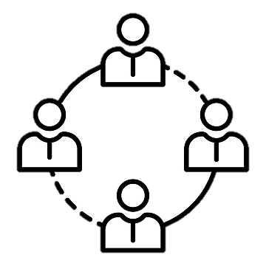
Fácil de adaptar a la empresa
Características
Flexible
Optimizable
Bajo acoplamiento
Alta cohesión
DeepThincking

Slide 11
Funciones
Prototipo web: Creamos un prototipo web para demostrar la funcionalidad completa enlazada a nuestras tecnologías de I.A.
Chatbot: Desarrollamos un chatbot para atender a clientes a través de WhatsApp, el cual es mismo puede ser implementable en la página web.
Algoritmo de recomendación: Estudiamos y almacenamos los comportamientos de nuestros usuarios para generar recomendaciones personalizadas; impulsando así las ventas.
Algoritmo de reconocimiento facial: Implementamos un algoritmo de reconocimiento facial, para que los usuarios puedan acceder a la página web utilizando su rostro.
DeepThincking

Slide 12
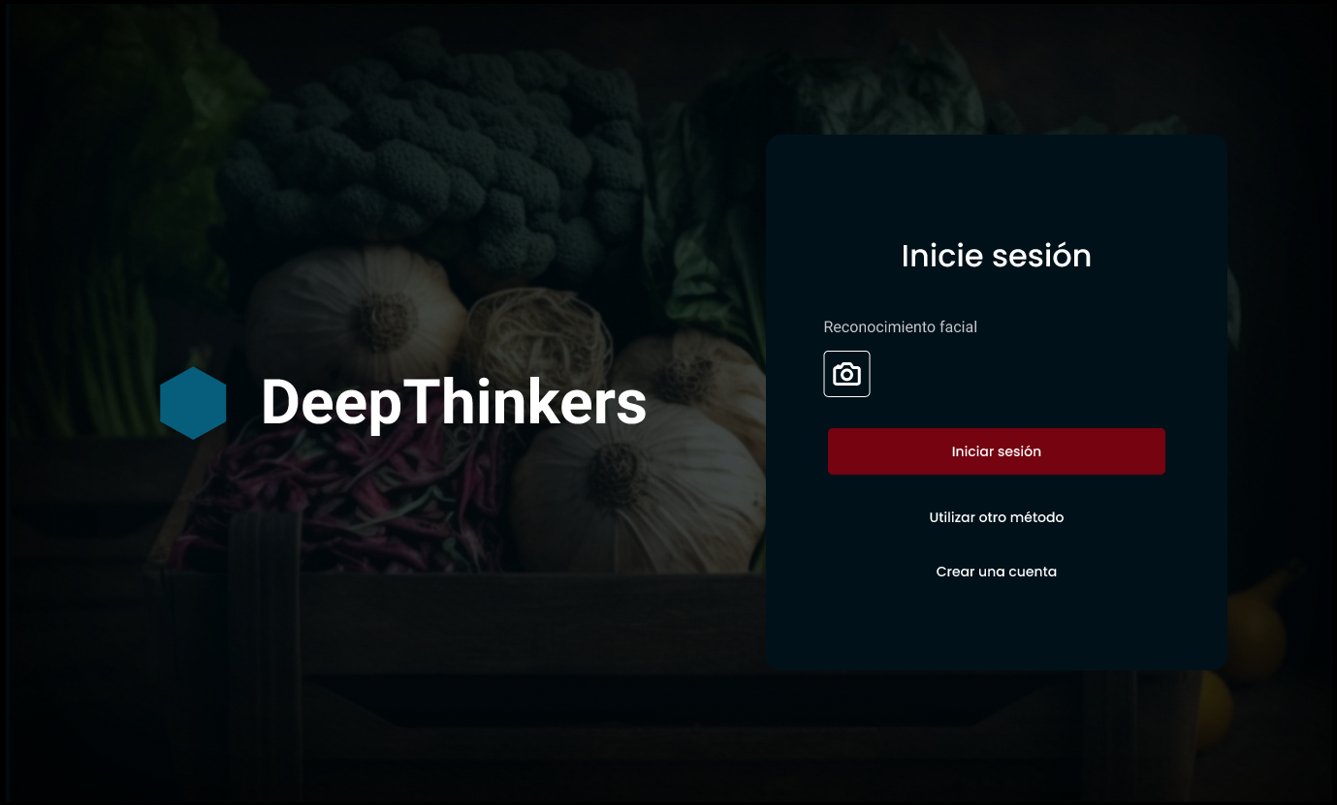
Evidencias
Prototipo web
DeepThincking

Slide 13
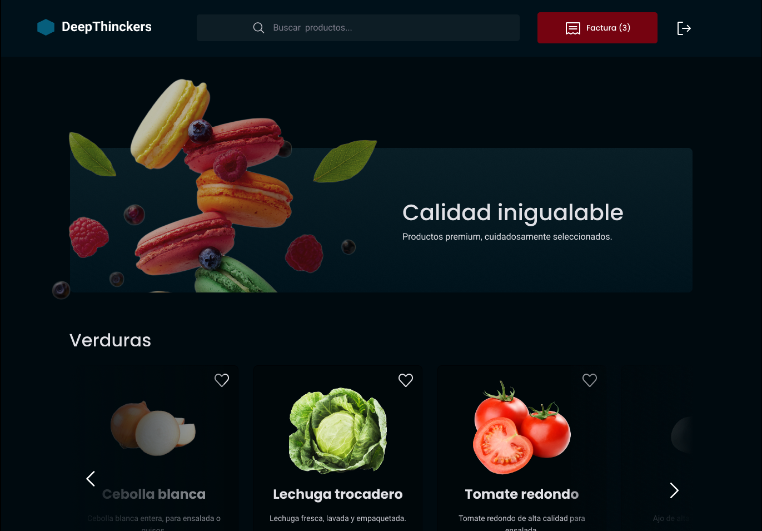
Evidencias
Prototipo web
DeepThincking

Slide 14
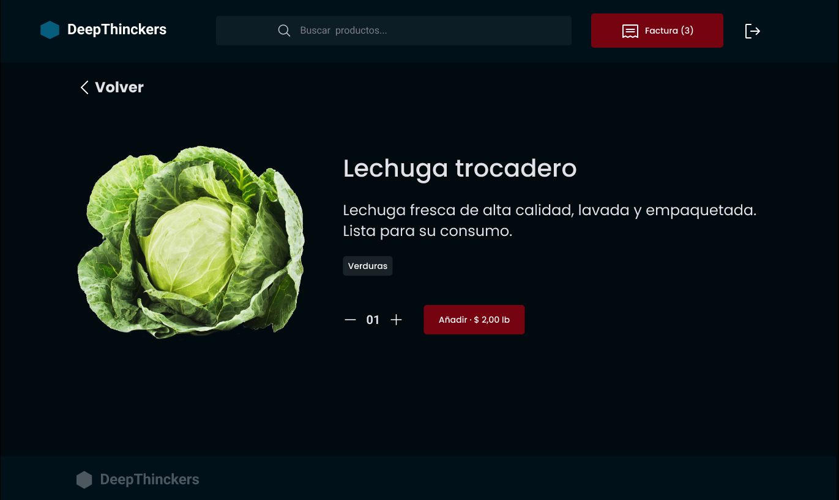
Evidencias
Prototipo web
DeepThincking

Slide 15
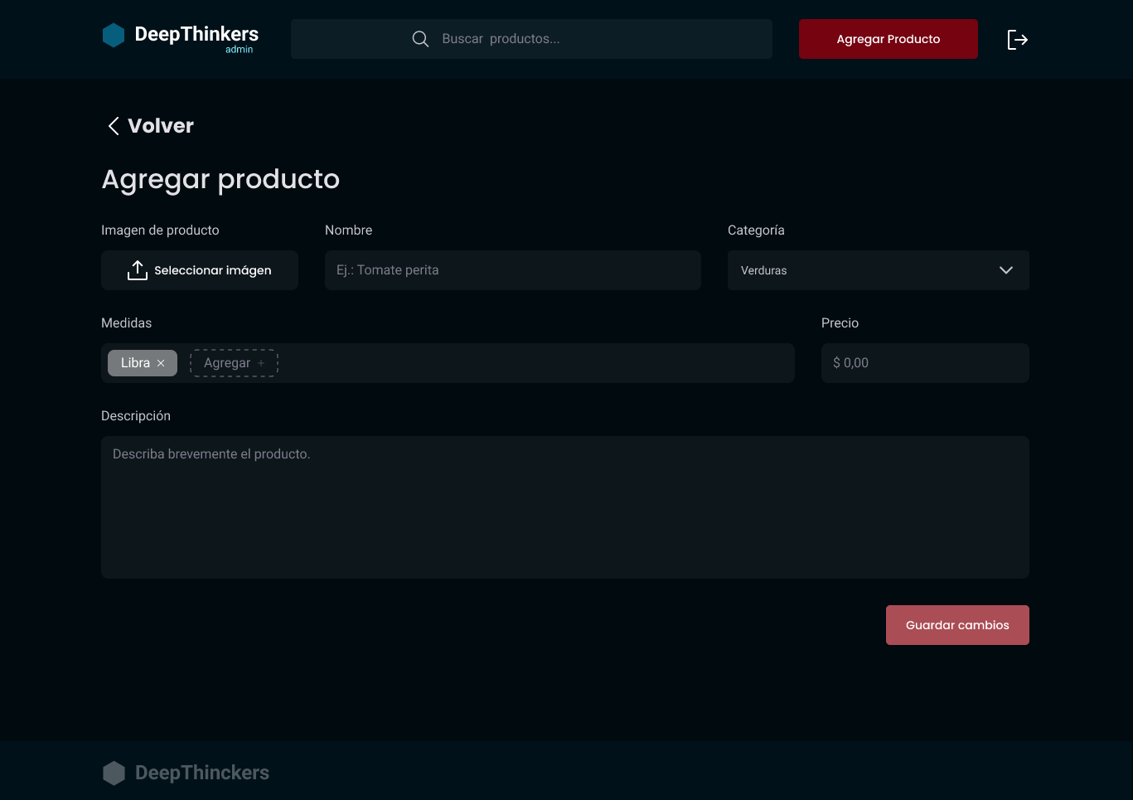
Evidencias
Prototipo web
DeepThincking

Slide 16
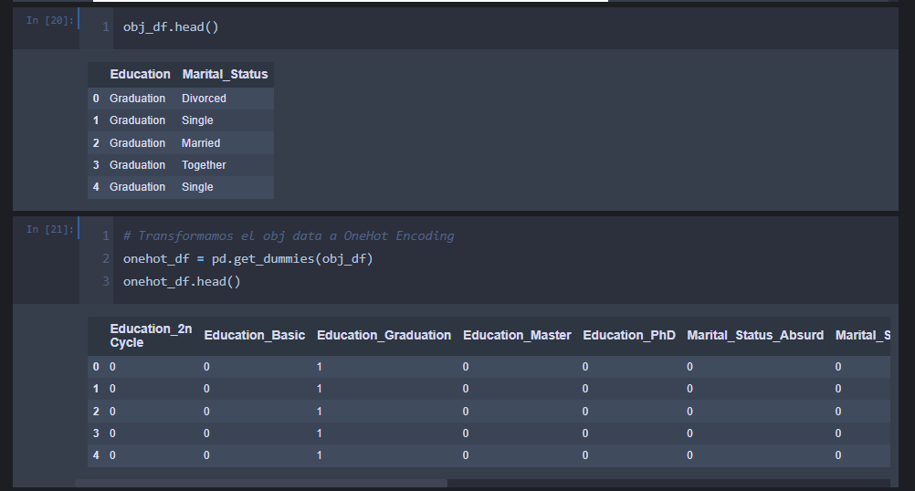
Evidencias
Algoritmo de recomendación
DeepThincking

Slide 17
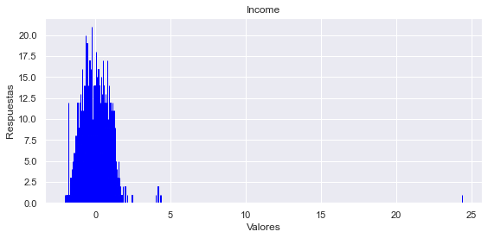
Evidencias
Algoritmo de recomendación
DeepThincking

Slide 18
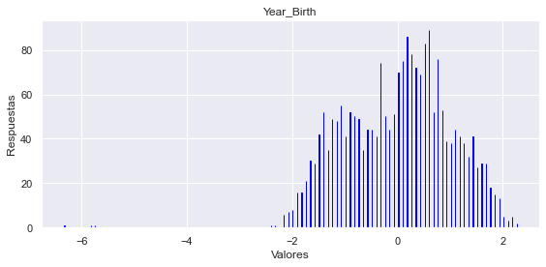
Evidencias
Algoritmo de recomendación
DeepThincking

Slide 19
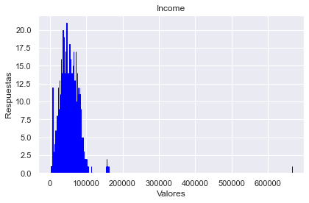
Evidencias
Algoritmo de recomendación
DeepThincking

Slide 20
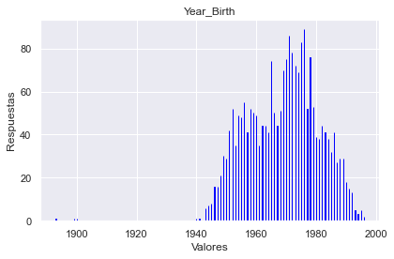
Evidencias
Algoritmo de recomendación
DeepThincking

Slide 21
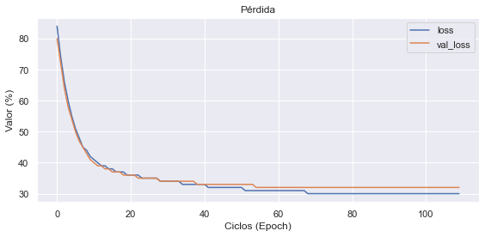
Evidencias
Algoritmo de recomendación
DeepThincking

Slide 22
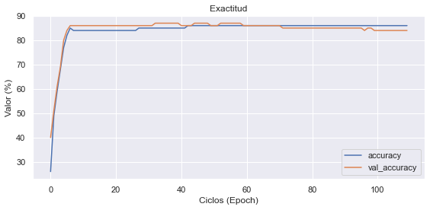
Evidencias
Algoritmo de recomendación
DeepThincking

Slide 23
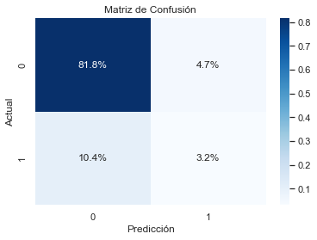
Evidencias
Algoritmo de recomendación
DeepThincking

Slide 24
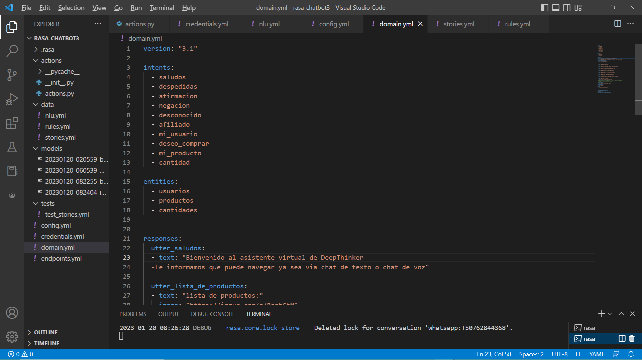
Evidencias
Chatbot
DeepThincking

Slide 25
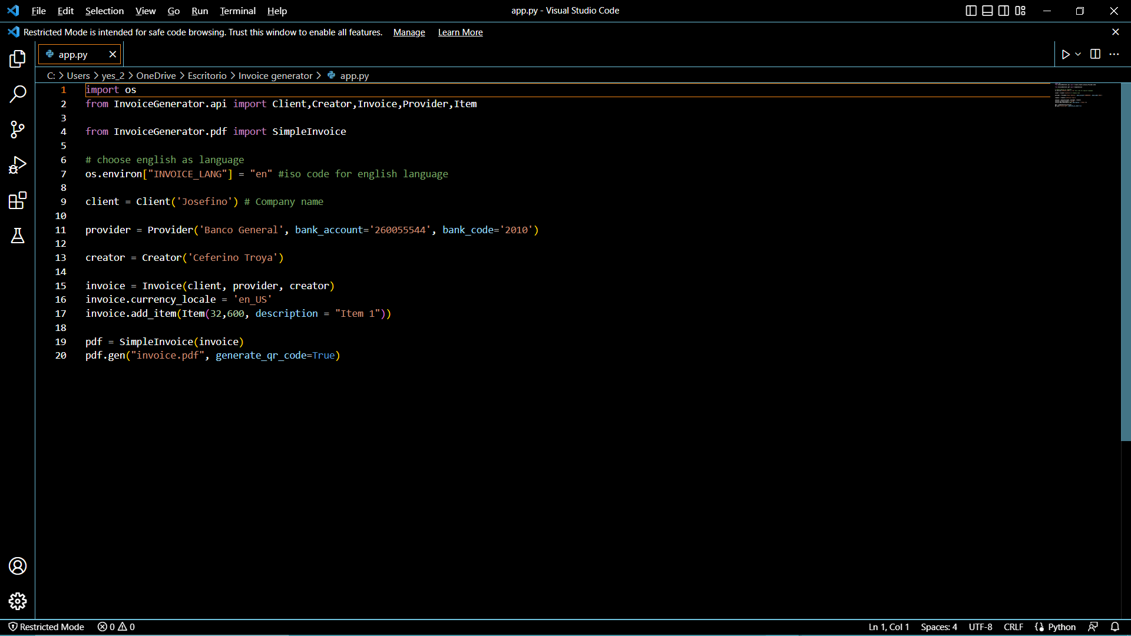
Evidencias
Chatbot
DeepThincking

Slide 26
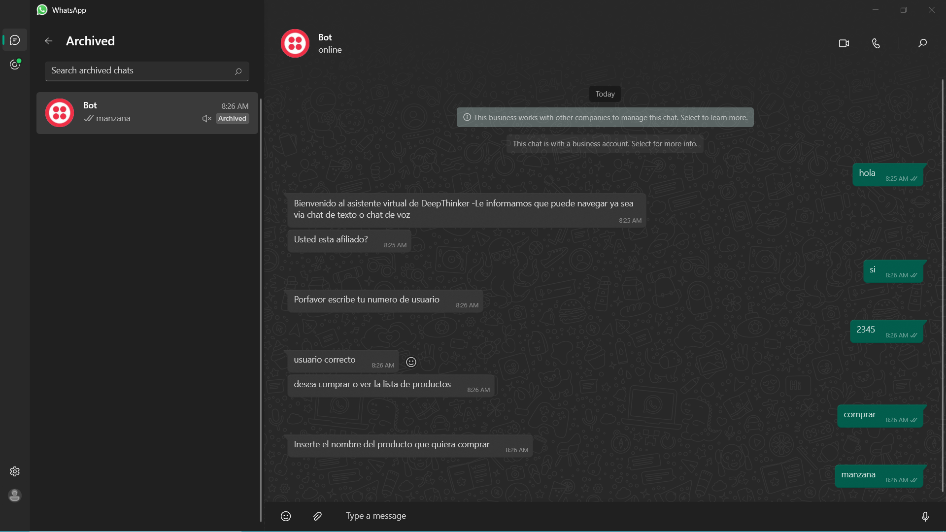
Evidencias
Chatbot
DeepThincking

Slide 27
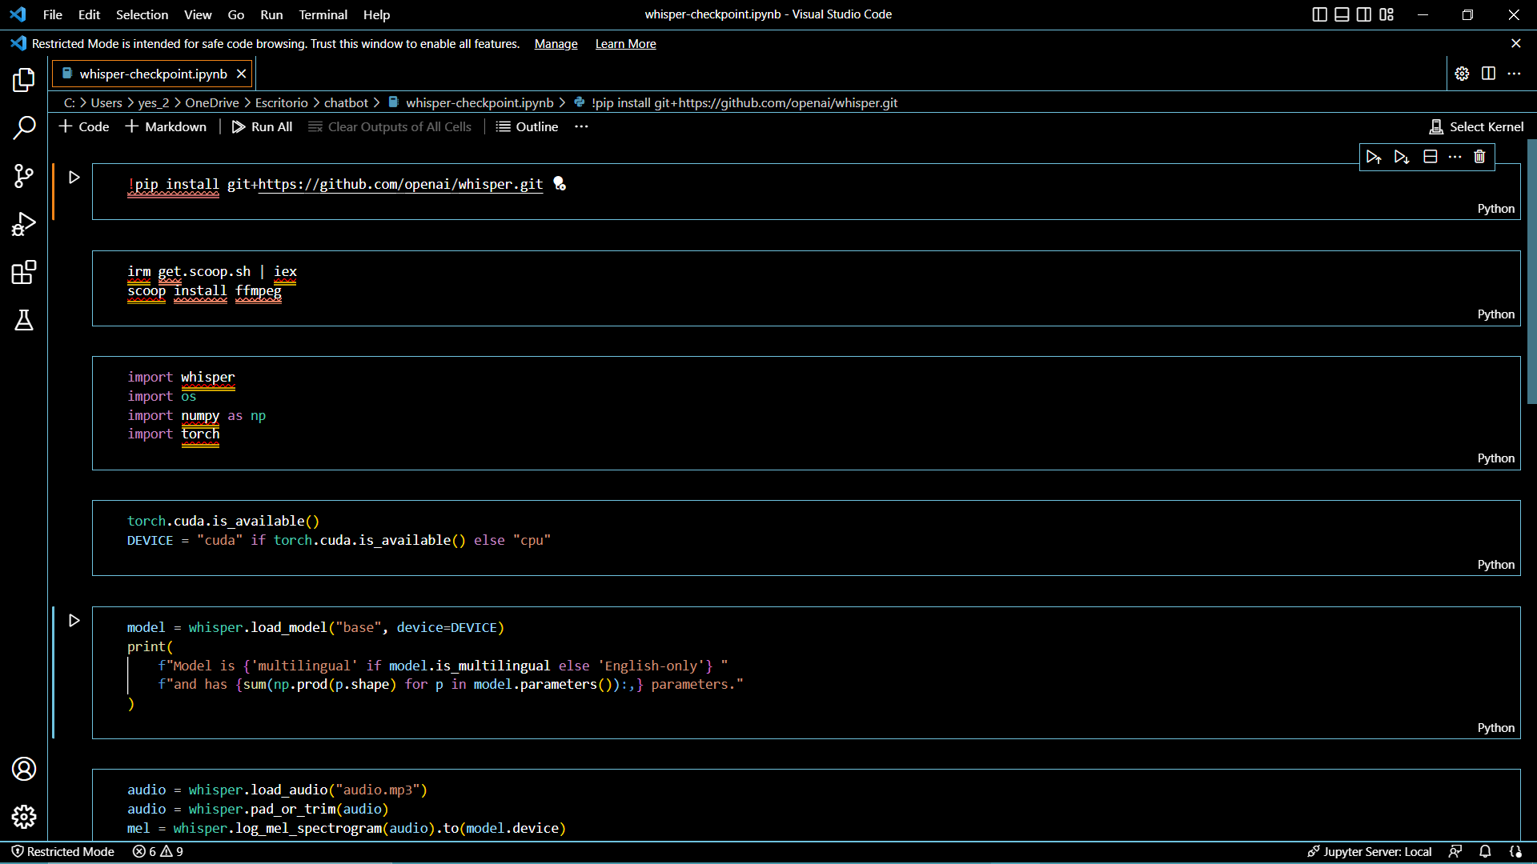
Evidencias
Chatbot
DeepThincking

Slide 28
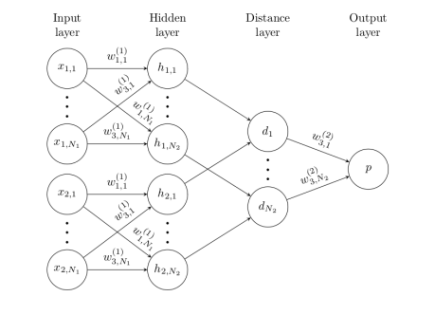
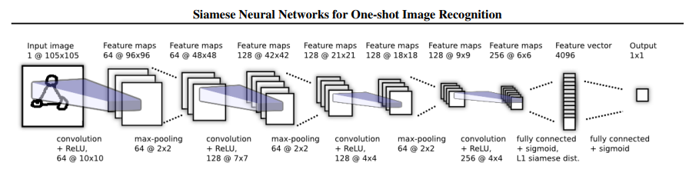
Evidencias
Reconocimiento facial
Fuente: Koch, G., et al.
DeepThincking

Slide 29
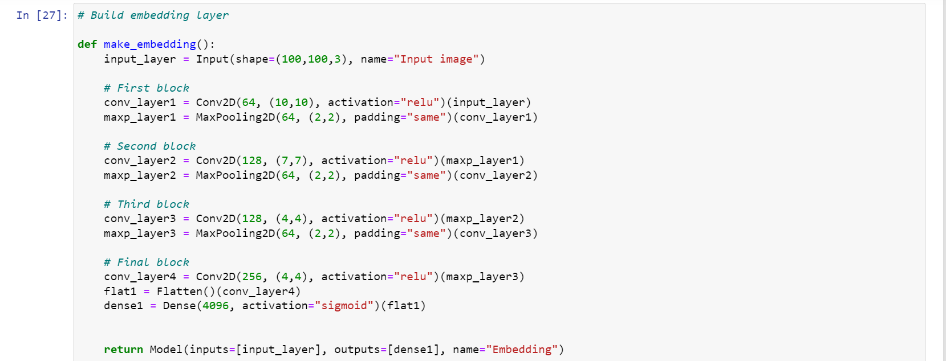
Evidencias
Reconocimiento facial
DeepThincking

Slide 30
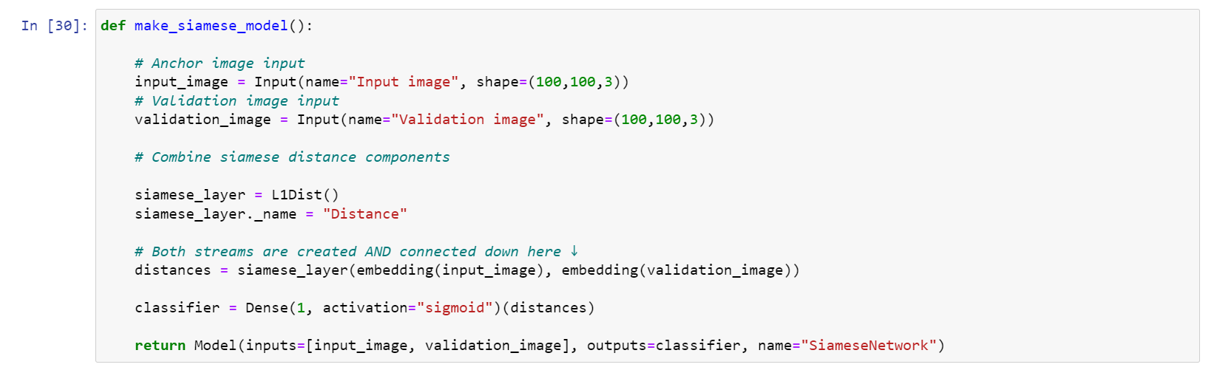
Evidencias
Reconocimiento facial
DeepThincking

Slide 31
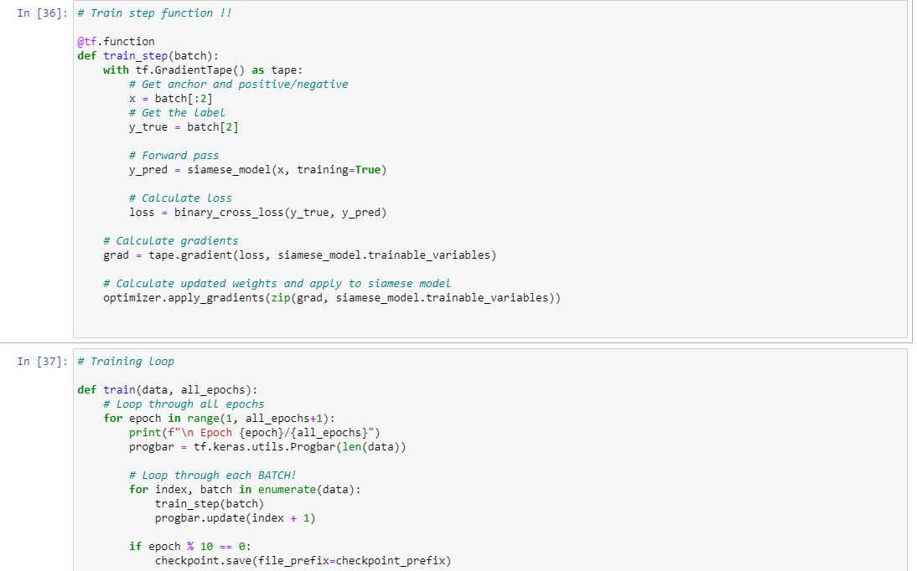
Evidencias
Reconocimiento facial
DeepThincking

Slide 32
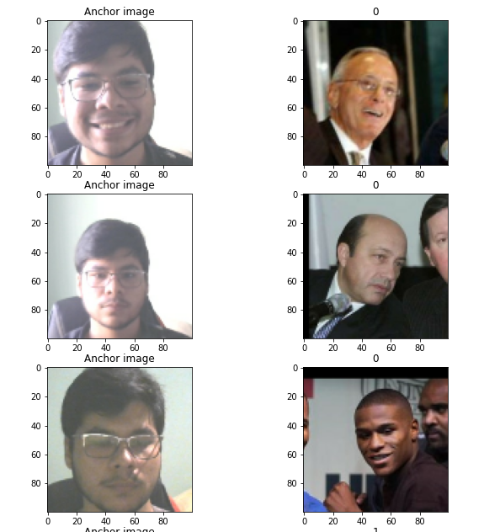
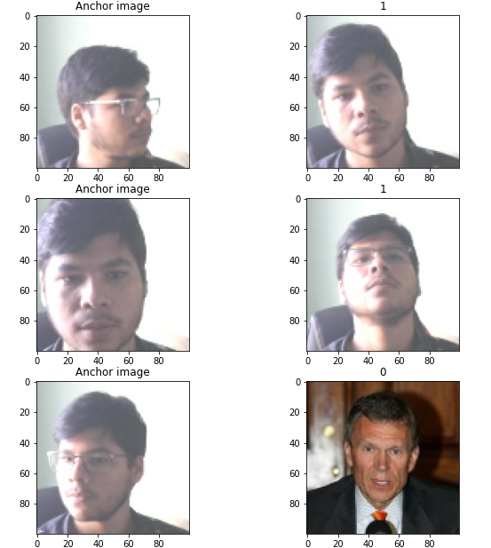
Evidencias
Reconocimiento facial
0: No válido, 1: válido
DeepThincking

Slide 33
Conclusiones
Con este proyecto, deseamos poder impulsar la economía a nivel nacional e internacional. Ya que, este conjunto de tecnología son las básicas mínimas necesarias para empezar un emprendimiento, o en caso contrario, actualizar un negocio ya existente al modelo de mercado de e-commerce.
DeepThincking

